Slide 1
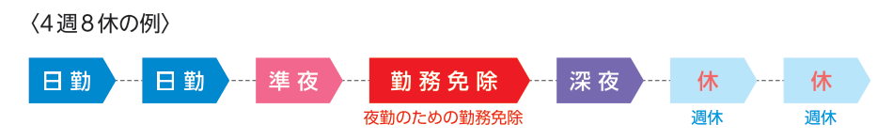
徳島県医療労働組合連合会
tokuirouren@hotmail.co.jp
℡070-5515-6682
発行 ２０２５年
２交替夜勤を阻止してきた原動力
～団結をつくる組合運営～
医療介護現場では12時間半、16時間半夜勤の２交代制夜勤、変則3交代制夜勤が繰り返し提案され2交代制が広がり続けています。徳島県医労連の加盟組合でも同様に繰り返し使用者や現場から2交代の要望が出されてきました。
しかし、2010年度以降、大きな分断や争議に発展させることなく職場学習会や労使交渉ですべて阻止してきました。一方、職場に強い影響力を持つ四国の組合で2交代制が導入されています。現場の組合員が2交代賛成派と反対派、傍観者の3者に分かれ、執行部は苦渋の選択で2交代を容認していました。その教訓から導きだした徳島県医労連のたたかい方を紹介します。
夜間交代制労働が欠かせない職場・職種で従事する労働者
労働時間の短縮は必須

Slide 2
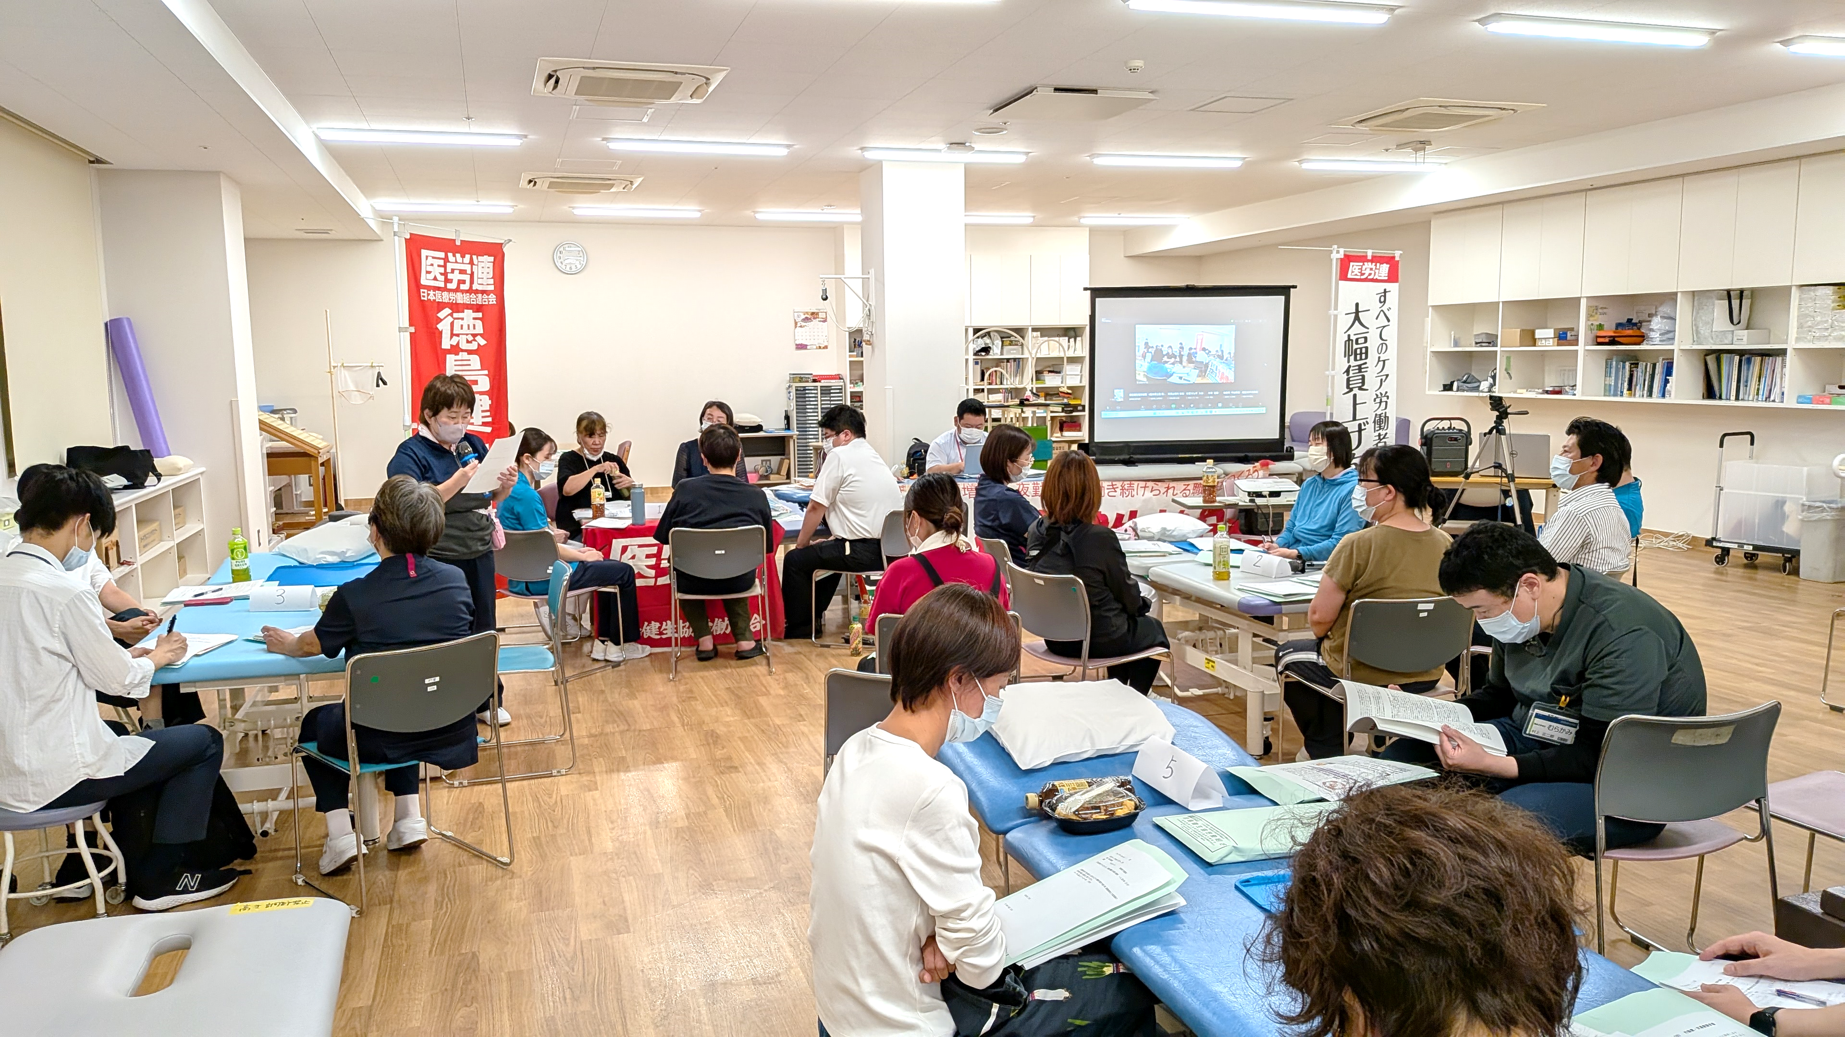
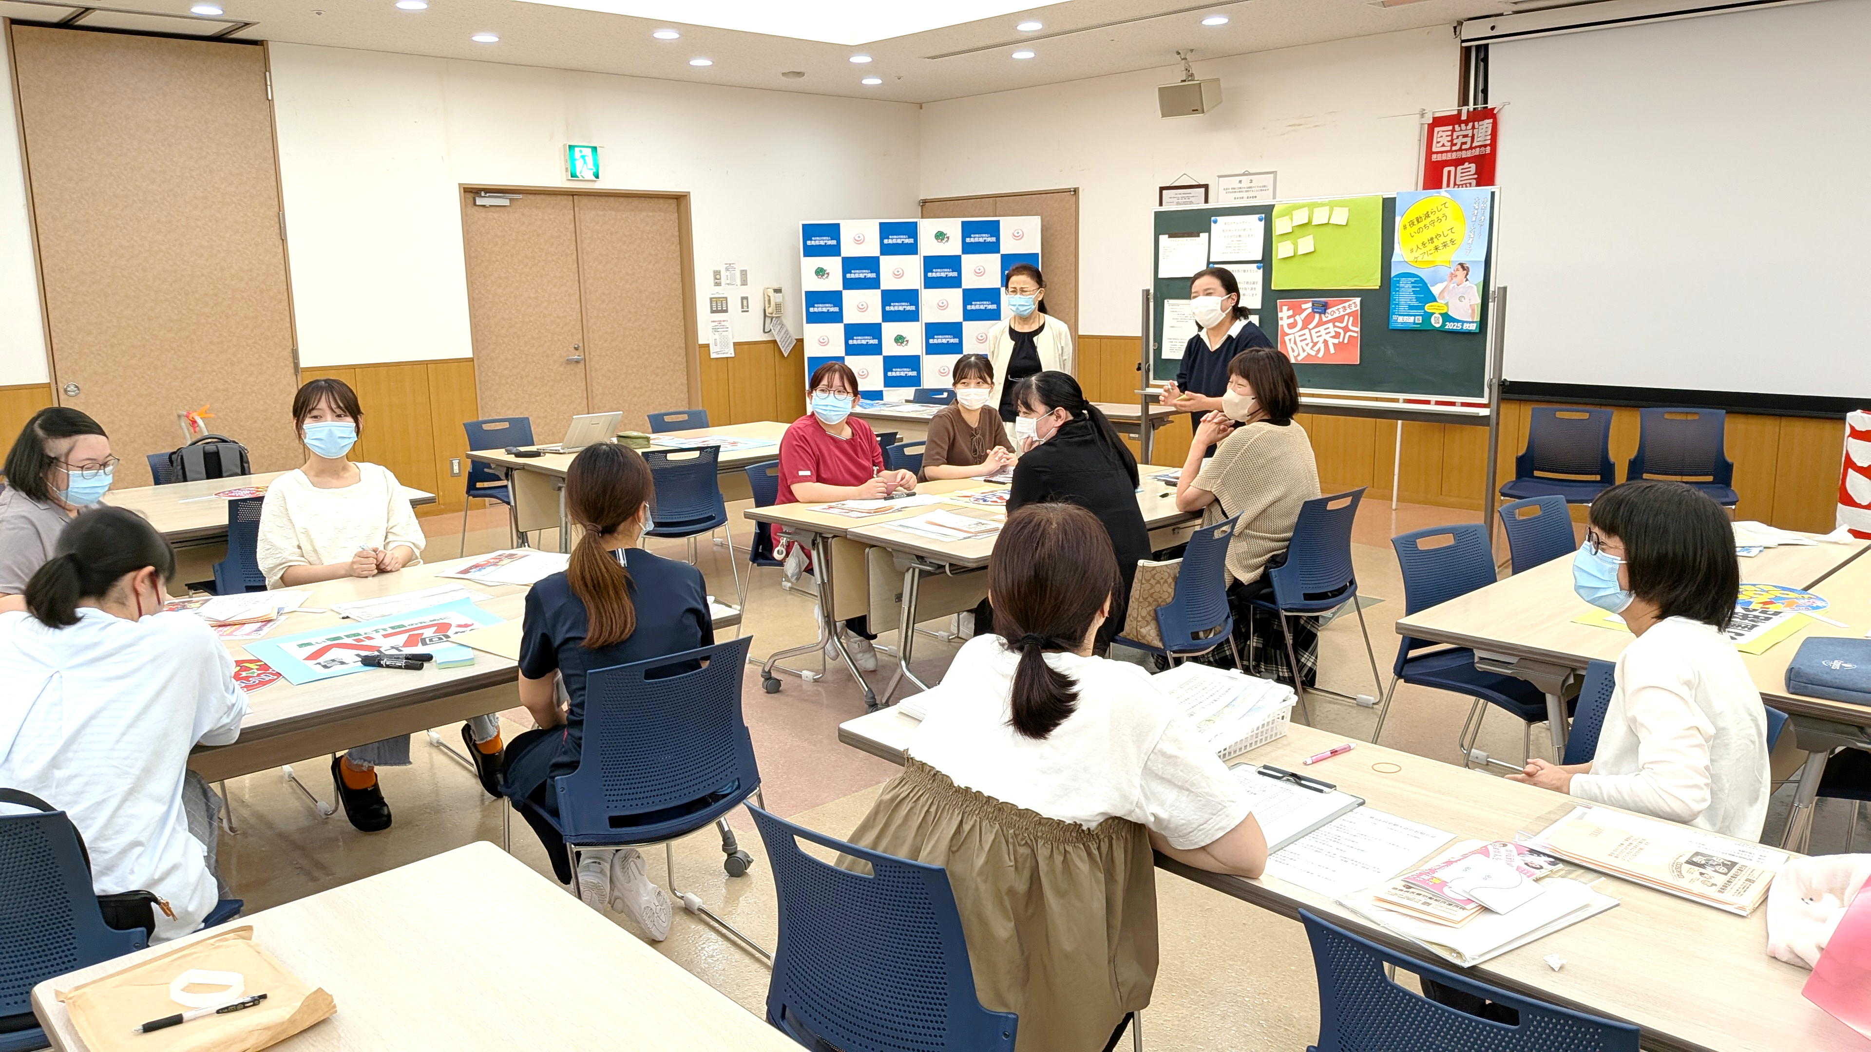
夜勤リスクから現場を守る
夜勤規制と大幅増員
健康に働き続けられる
規制の実現
対話と学び合い
参加型の組織運営
トップダウンより
ボトムアップ

Slide 3
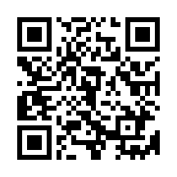
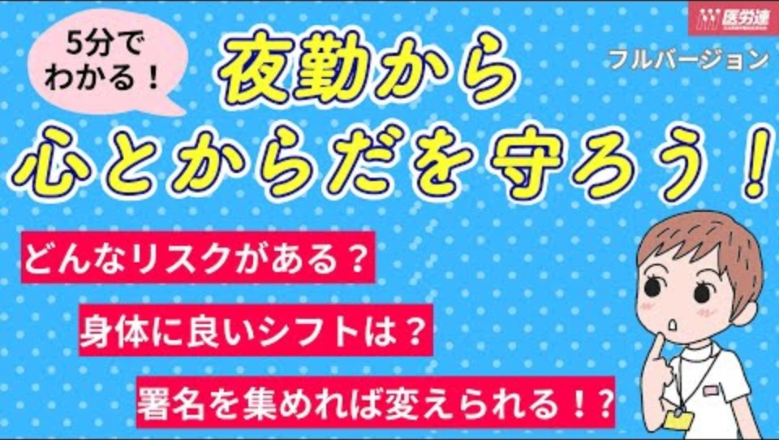
日本医労連公式YouTubeチャンネル閲覧用QR→

Slide 4
■２交替制導入を許さない徳島県医労連の取り組み
協力者 労働基準監督官への相談・懇談を重ね「看護介護職場の夜間労働実態」の理解を深めてきた。
【重要ポイント】月の変形労働時間制の「法律の趣旨・目的・要件」を鑑み、その労働実態は「適切に法律を運用することは困難」との見解を監督官から引き出してきた。
２．労働条件決定原則「労使協議と合意は必須」の立場を堅持
労働組合が反対しているから・・・と、言わせない。
３．幹部請負型の組合運動から参加型の運動へのチャレンジ
単組支部役員（使用者）が理解できるよう指導援助
【対話と学び合い】
一番の協力者は現場の夜勤従事者
「健康・安全・生活リスク」問題を対話中心に学習

Slide 5
医療介護現場の長時間労働・２交代制勤務
12時間・16時間連続勤務の問題
月単位の変形労働時間制（法律）が制定された
「目的・趣旨」等の要件を満たすのは困難
変形労働時間制が制定された法律の【目的・趣旨・要件】とは
１．目的 総労働時間短縮
２．趣旨 総労働時間を短縮する「労働者保護」の観点が必要
３．要件※
①期間を定めたシフト表で「労働日と労働時間」を具体的に定めること、②一度定めシフト表（労働日と労働時間）は使用者都合で任意に変更できません。
４．対象 繁忙・閑散期が明確な業種、事業場
※出典元：厚労省・都道府県労働局・労働基準監督署／リーフレットシリーズ労基法32条の２（H26.3発）

Slide 6
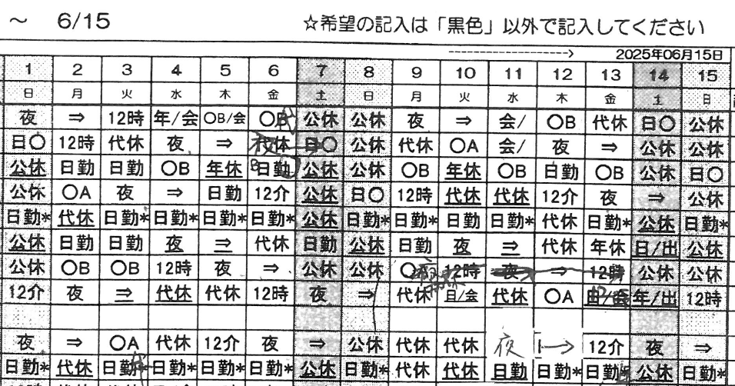
徳島県内の変則3交代、12時間半夜勤の勤務実態
①
②
④
③
変形労働時間制導入職場では「勤務表を任意に変更してはいけない」と法律に定められています。しかし、その実態は日常的に変更され続けています。

Slide 7
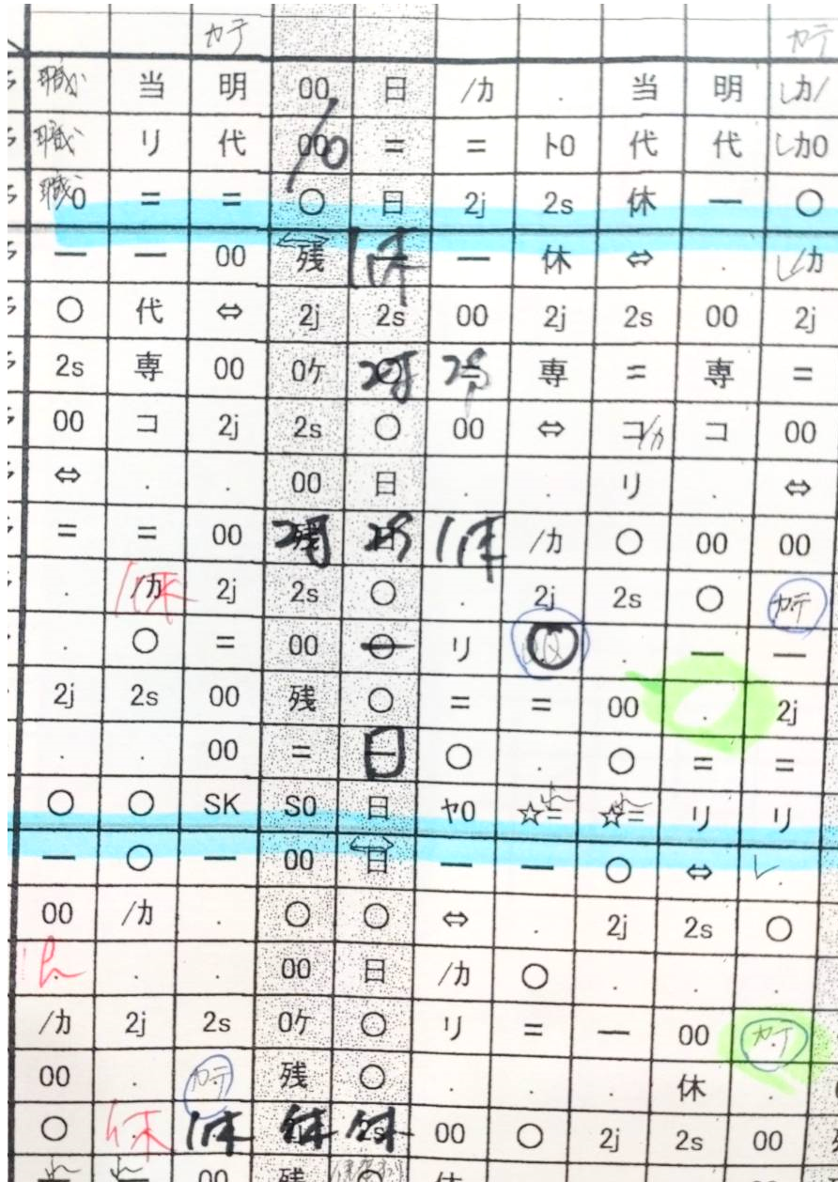
宮城県内の急性期病院
2交代と3交代のミックス職場 16時間半夜勤の勤務実態
. 残 日（日勤）
―（準夜）、＝（深夜）、2J 2S（16時間半夜勤）
カ（会議）、れ（練習中）
カテは心臓カテーテル検査介助要因(病棟には不在)
◯ ◎ 休（休日）、/◯（午後が休み）
変形労働時間制導入職場では「勤務表を任意に変更してはいけない」と法律に定められています。しかし、その実態は日常的に変更され続けています。
労働者の病休や年休申請の権利は保障されます。ただし、使用者都合で任意にシフト変更を行うことは認められていません。

Slide 8
質問：月の変形労働時間制を導入した職場では「勤務表を任意に変更してはいけない」と法律に定められているそうですが、どういう意味ですか？
回答：労働基準法３２条の①の「月単位の変形労働時間制」を導入することで、２交替職場では１勤務あたり16時間の労働を強制しながら時間外労働手当が免除されます。使用者側には好都合な法律です。
ただし、この法律が制定された目的は閑散・繁忙期が明確な業種を対象に月単位もしくは年間の総労働時間を短縮するためであることを正しく理解することが必要です。この観点からは看護介護現場は１年中が繁忙期であり対象外の業種と言えます。
また、１勤務当たり８時間以上も働かせるため、労働者保護の観点から１度決定したシフトは厳格に遂行することを求めており「使用者側の都合」で任意に変更することを認めていません（※１）。
病休者側の勤務変更は労働者都合ですが、その代替え要員で他のスタッフに長時間夜勤を命じることは「使用者都合」のシフト変更となります。日々、勤務交代が行われる医療介護現場では、月単位の変形労働時間制の要件を運用するのは困難という見解を徳島労働基準監督官は示しています。
※１．労働基準監督署Ｈ26年３月発行【リーフレットシリーズ労基法32条の２】に明記

Slide 9
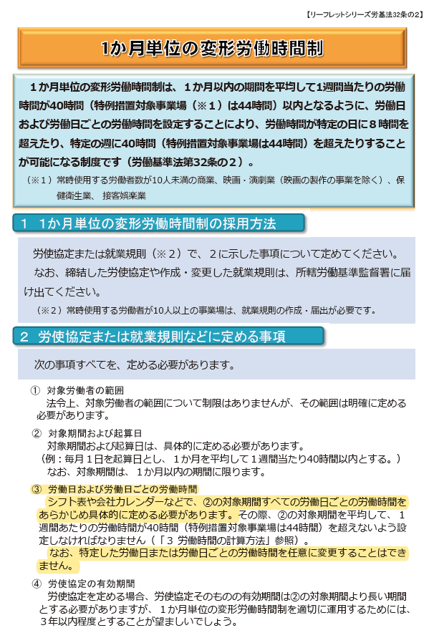
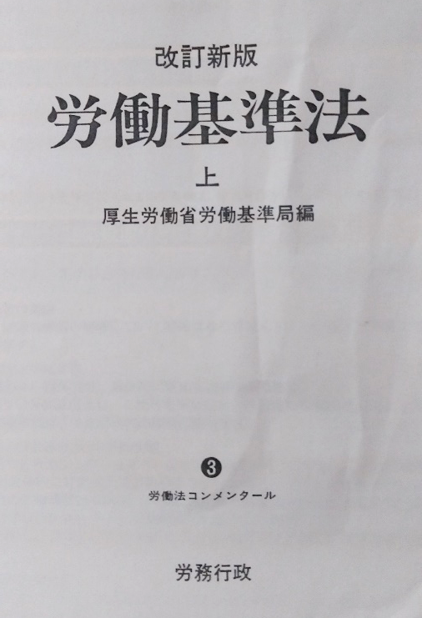
※１．労働基準監督署Ｈ26年３月発行
【リーフレットシリーズ労基法32条の２】 →
※１
・期間を定めたシフト表で「労働日と労働時間」を具体的に定める必要があります。
・特定した労働日と労働時間は使用者都合を任意（使用者都合で）に変更できません。
※２
※２．労働基準監督官用マニュアル本456P～457Pに解説
判例の重要ポイント
労働者の生活上の不利益を考慮し、労働時間変更を限定的に肯定したものに過ぎません。しかも裁判所は変更自由を就業規則に明記することも求めています。
徳島県医労連ではパンデミックや激甚災害や重大事故相当にあたる場合としています。
夜勤協定違反、人事院勧告・看護師確保法の月８回６４時間を超える夜勤時間や唐突な夜勤変更などを容認し就業規則に明記するようなことはありえません。
9

Slide 10
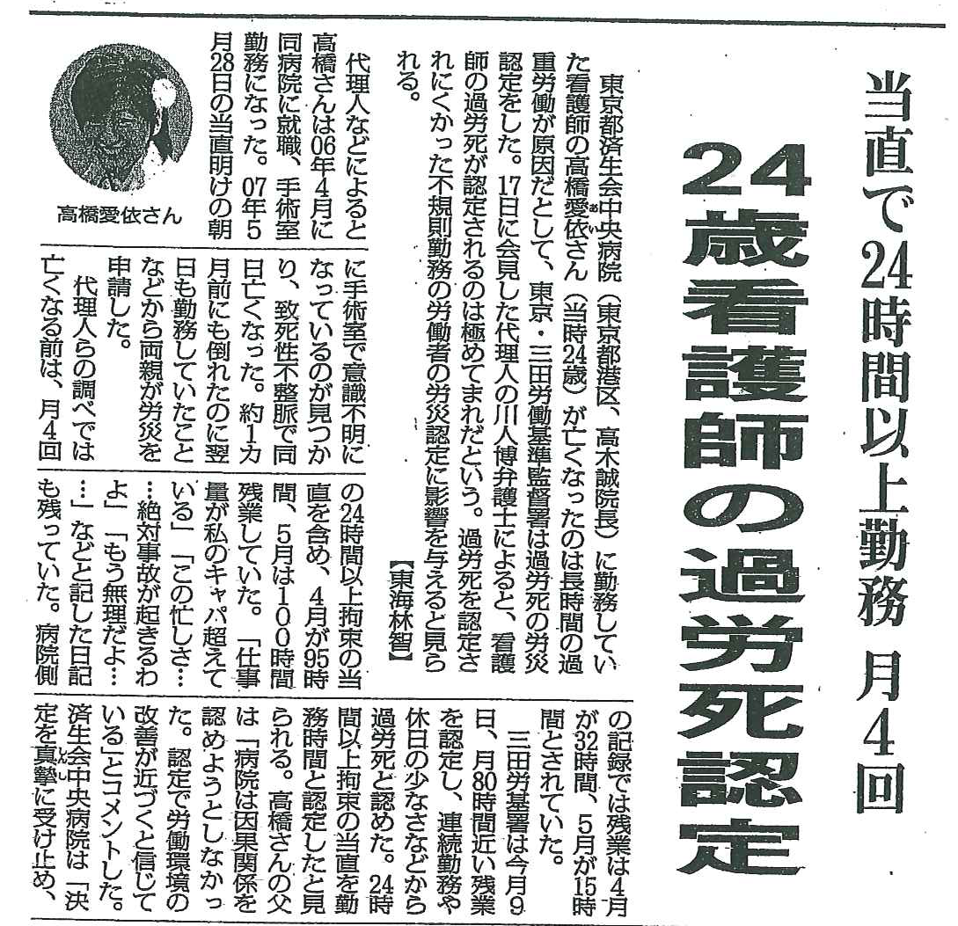
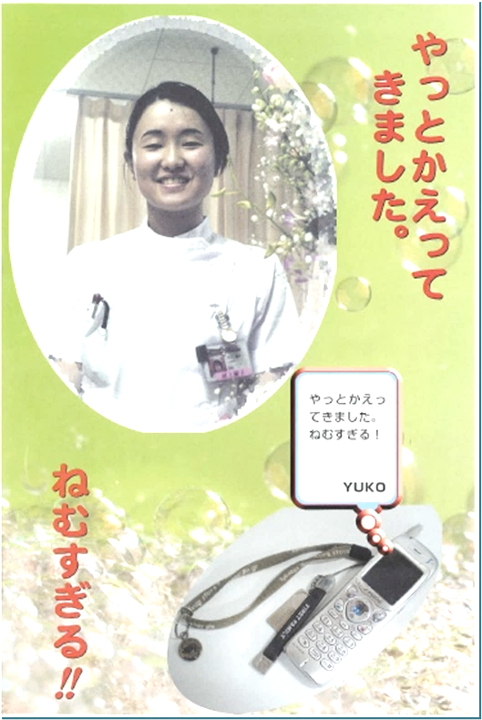
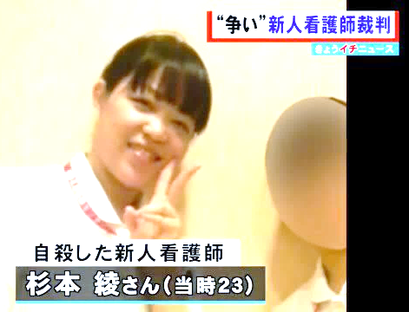
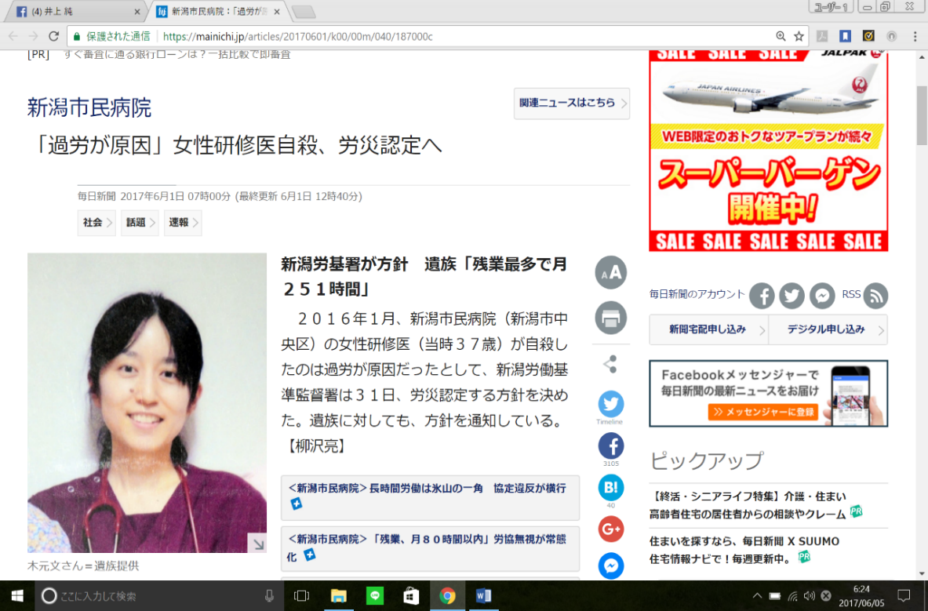
「働くルール無視」ずさんな労働時間管理下でおきた悲劇
医療現場で続発する過労死・過労自死、ただし労災認定はごく一部
多くが勤務時間外の発症や自死のため自己責任とされているのが現実
新人看護師・杉本綾さん２０１３年７月に自宅で自死
新人看護師として優秀だった杉本さんはいち早く夜勤に従事していた。日勤時は午前4時30分に起床。午前0時ごろ帰宅。その後足りない知識を補うため勉強し、また出勤するという毎日。 睡眠時間は２～３時間、未だに病院当局も労働基準監督署も労災と認めていません。
村上優子さん２００１年３月10日25歳で過労死
国立循環器病センター勤務。自宅でクモ膜下出血を発症し死亡。７年10ヶ月の裁判闘争の結果、労災認定。
高橋愛依さん2007年5月28日
オペ室勤務中に24歳で死亡
新潟市民病院
女性研修医自殺
労災認定

Slide 11

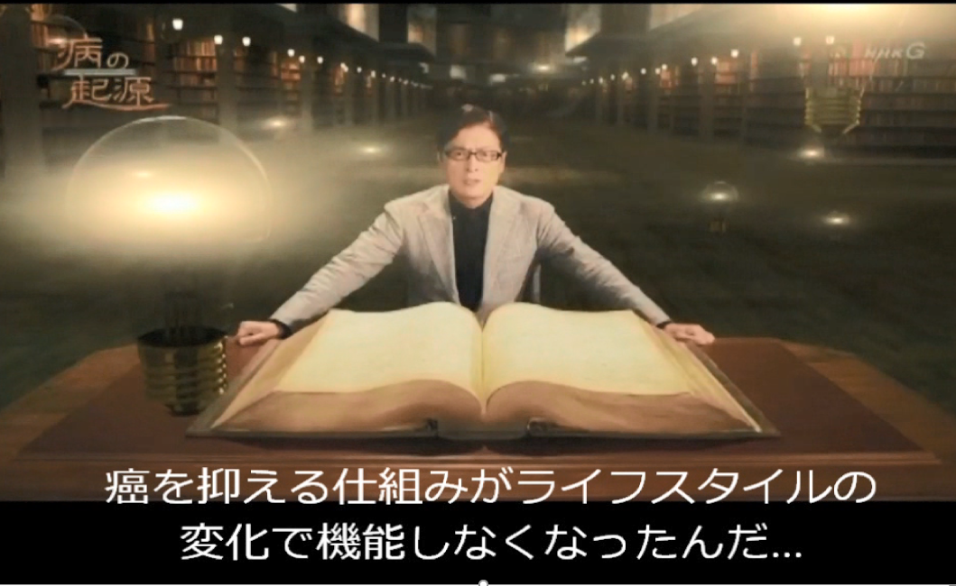


Slide 12
１６時間夜勤を看護師２人体制は 安全性と健康性において 勤務者と入院患者にハイリスク「命の危険」
【問題①】１６時間夜勤は最低２時間の休憩（仮眠）が保障されなければいけません。
【問題②】休憩（仮眠）は、勤務場所から隔離されナースコールが聞こえない場所に確保されていなければ休憩（仮眠）とは言えず、詰所の電話やナースコールが鳴り聞こえる環境での休憩（仮眠）は「勤務中の待機時間」は時間外労働と見なされ、サービス残業（未払い賃金）の温床になる可能性が高く認めることはできません。
12

Slide 13
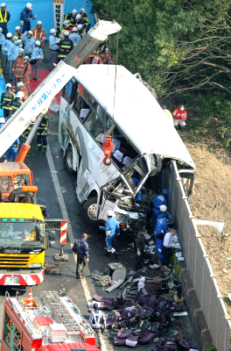
１６時間夜勤を看護師２人体制は 安全性と健康性において Nsと入院患者にハイリスク「命の危険」
２０１２年４月２９日午前４時５０分ごろ、群馬県藤岡市の関越自動車道上り線。金沢市から東京ディズニーランド（千葉県浦安市）に向かっていた夜間高速バスが防音壁に衝突し大破。亡くなったのは20歳前後の女性６人と、40～50代の男性１人
【問題③】 看護師２人体制での１６時間夜勤は、トータル４時間（例：深夜２２時から２時頃まで）も事実上の看護師１人体制となり、入院患者のリスクが大幅に上がります。
【問題④】 人の集中力は、深夜から早朝に大幅に低下するため、ヒューマンエラーによる人命にかかわる重大事故は早朝に多発してきました。
人は夜間に１６時間も集中力を持続することは不可能です。重大事故の当事者・加害者になってしまうハイリスク「命の危険」に、１年中３６５日間さらされることになります。
13

Slide 14
生命を預かる職場で最も重視すべきことは「リスクマネジメント」です
健康性
↑↑
病気にならないと認識できない
夜勤を続けると①短期的には慢性疲労と感情障害（メンタル不全）
②中期的には循環器疾患
③長期の健康問題としてがん発症リスクを高める。
安全性
↑↑
事故が発生しないと分からない
重大事故は夜勤中の早朝に多発していることは統計データが示しています
リスク管理ができない、働くルールを無視する
専門家集団では、命の安全は守れません
14

Slide 15
生活リスク現状の課題「2交替勤務が広がる背景」
交替制勤務に従事する者には、日常における生活リスク（家事・育児、休日と余暇の過ごし方など）がどうしても生じてしまうという切実な問題があります。
❶睡眠時間を確保することで精一杯
現状の3交替勤務では、勤務間インターバルの短さが課題のひとつになっています。2024年度夜勤実態調査結果では、勤務間インターバルが8時間未満の医療機関は37.5％、12時間未満の医療機関は52.4％もあります。短い勤務間インターバルでは、次の勤務（夜勤）のための睡眠時間を確保することで精一杯で、家族と一緒に過ごす時間は制限されてしまいます。
❷自由に使える休日が減ってしまう
勤務間インターバルが12時間以上確保された場合でも、準夜勤後の明け休みや深夜勤前の入り休みは公休である場合が多く、その公休は夜勤の準備や疲労回復のための休日となり、自由に使える休日が減ってしまうことへの不満の声が多く出されています。
❸真夜中に出退勤することが負担
日常における生活リスクが働きづらさをより実感させています。
長年の夜勤経験で発現する「健康・安全リスク」よりも、いま直面している「生活リスク」が優先的に解決したい問題となり、3交替勤務よりも2交替勤務を選択されていると考えています。
夜間交代制労働が欠かせない職場・職種で従事する労働者
労働時間短縮は必須
15

Slide 16

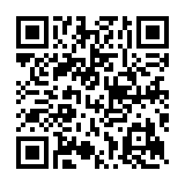
このパワーポイントデータは徳島県医労連のHPから
このQRコードで
ダウンロード
できます。
日本医労連の夜勤規制Q&Aパンフは
こちらの
QRコードから
ダウンロード
できます。

